Slide 1
2024/09/09
组会

Slide 2
汇报内容
OCPA7会议总结
LINAC24会议总结
文献阅读

Slide 3
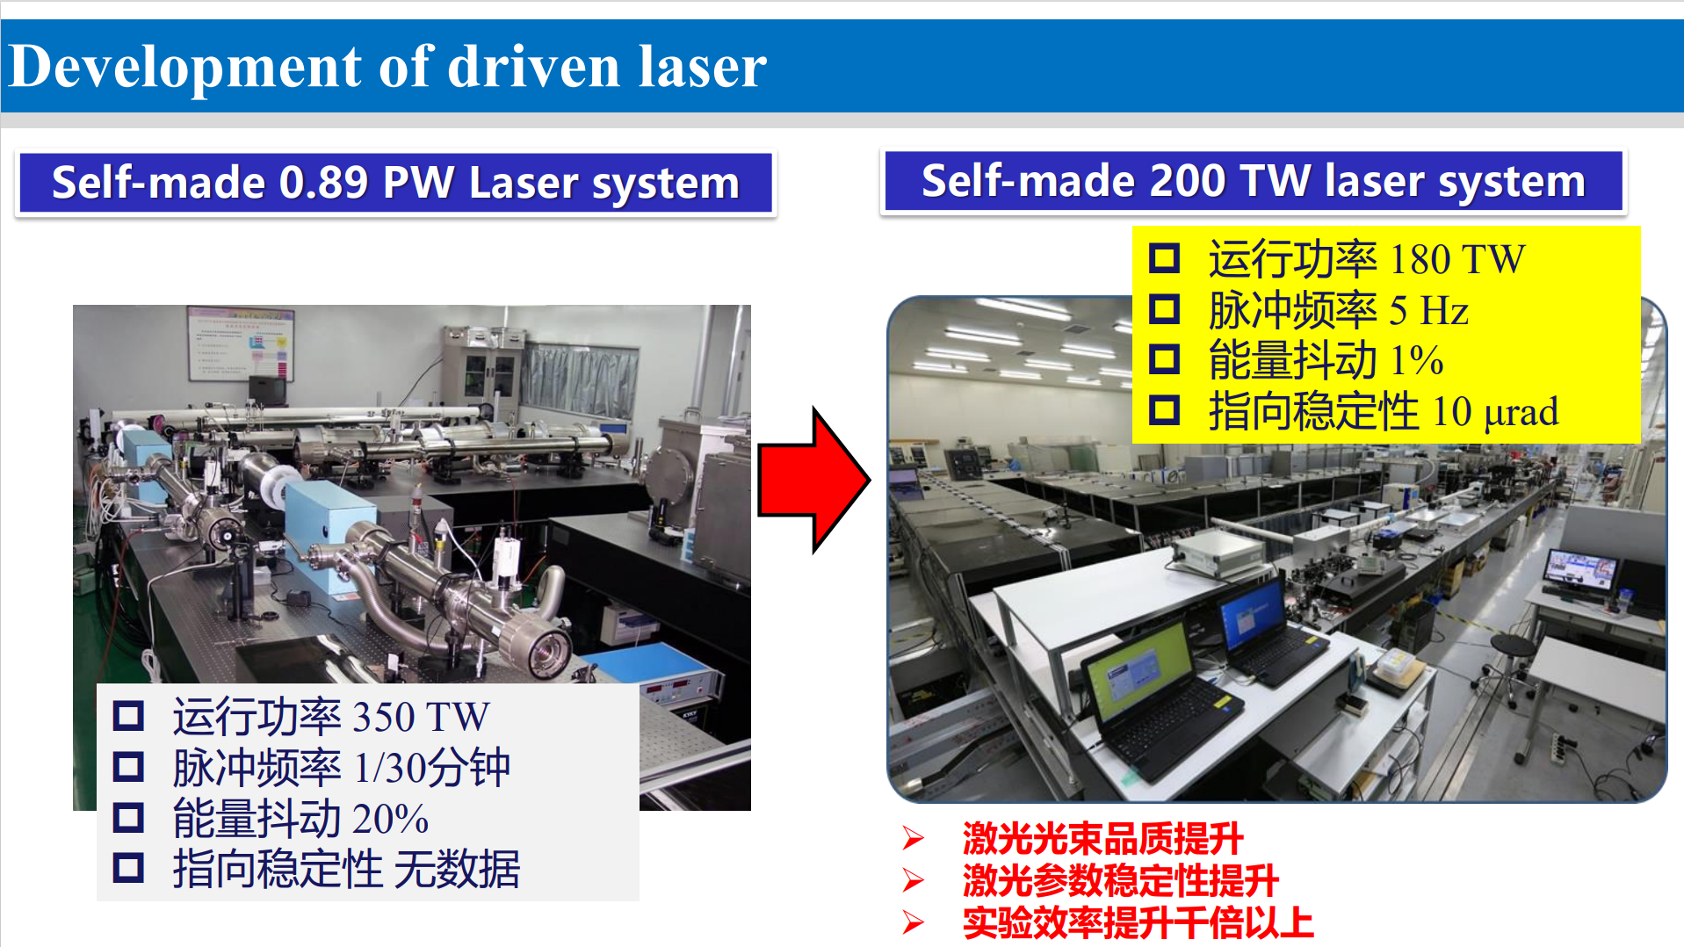
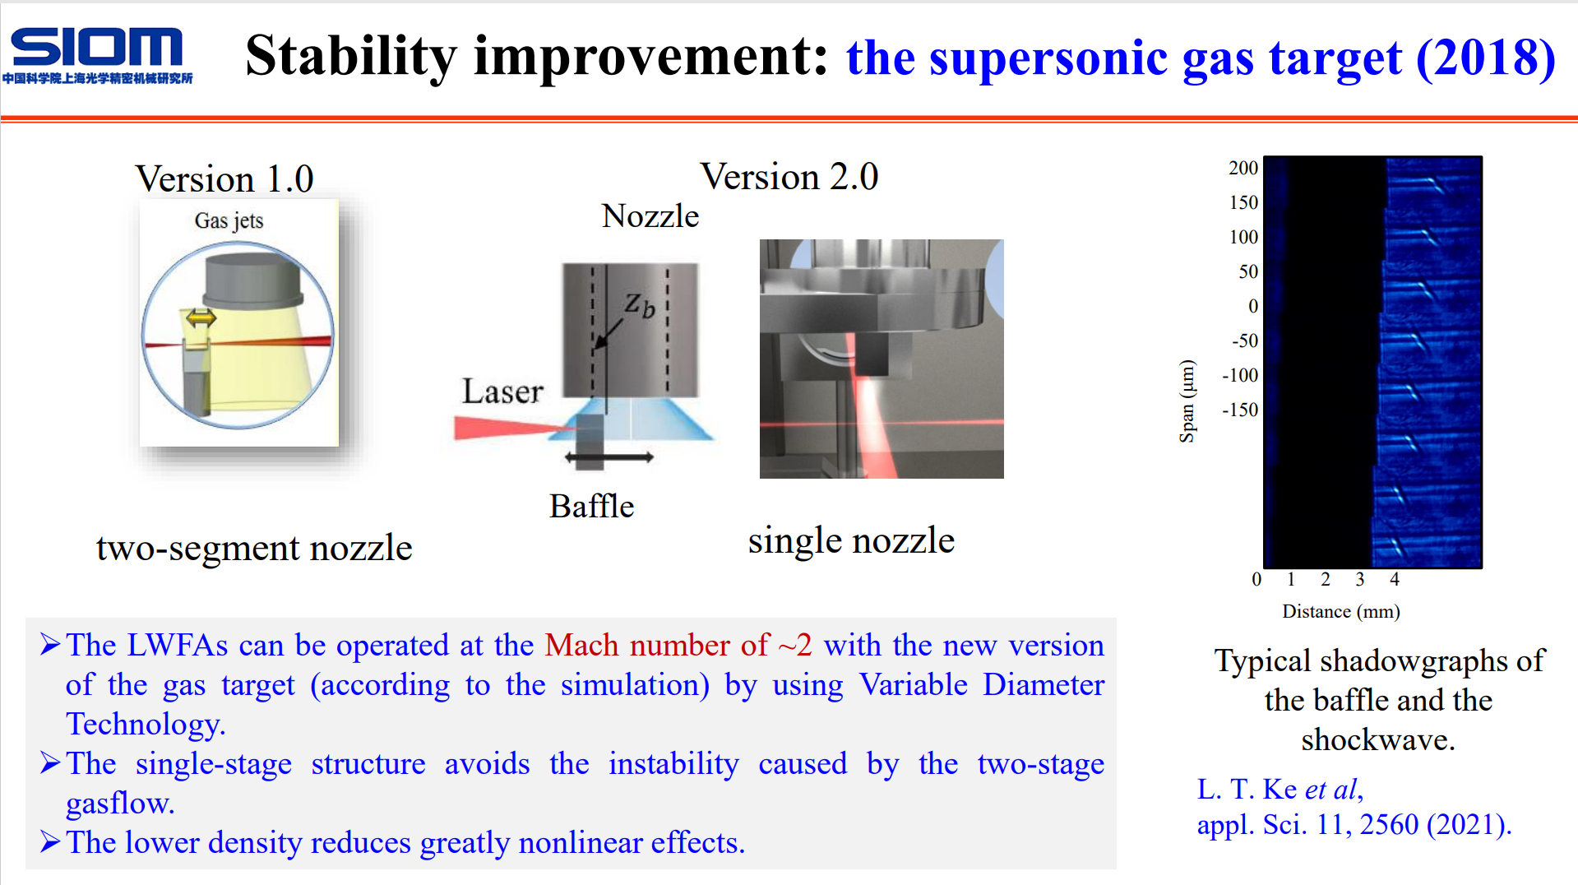
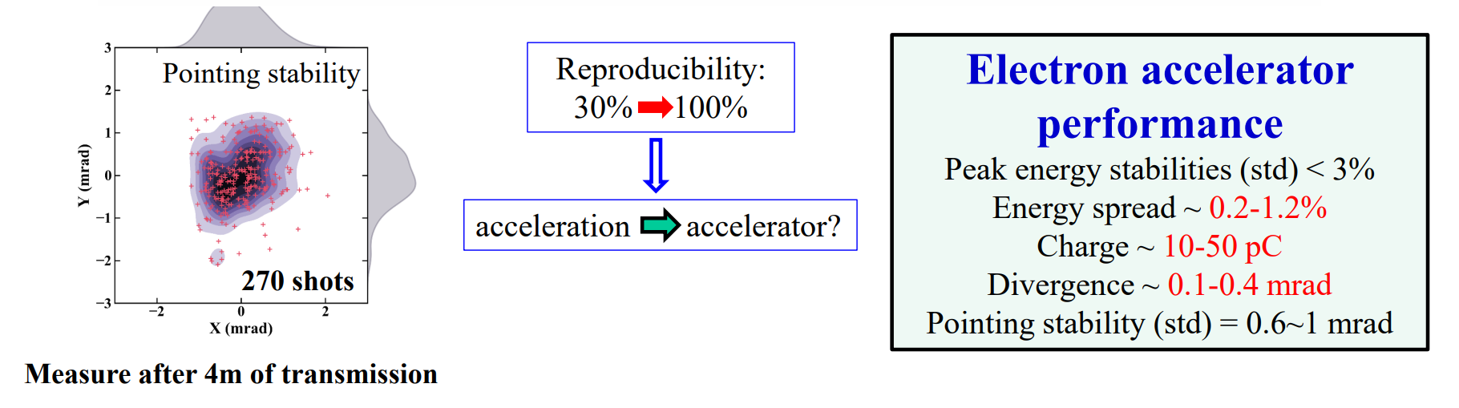
Compact Laser Wakefield Accelerators and Radiation Sources
Wentao Wang, OCPA7, Aug.11-16, 2024, Singapore
提高束流品质的根本方法是改变加速结构
精密控制实验得到更低的能散和能量抖动
LWFA的主要挑战：
  高品质；
  高稳定性；
  高重频（受激光重频、等离子体源恢复时间的限制）
LWFA电子束不稳定的来源：
  激光指向性引起激光波前变化；
  超音速喷嘴气流不稳定；
  强非线性效应会放大激光和等离子体源的不稳定
相应的解决方法：
  提升激光能量、指向性稳定性；
  改进喷嘴结构和形状提升超音速气体靶稳定性；
  用低等离子体密度有利于减少非线性效应

Slide 4
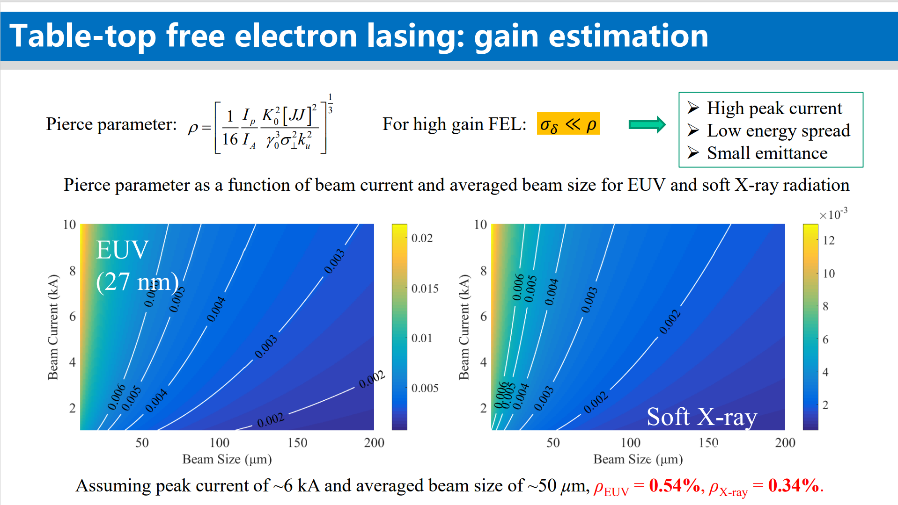
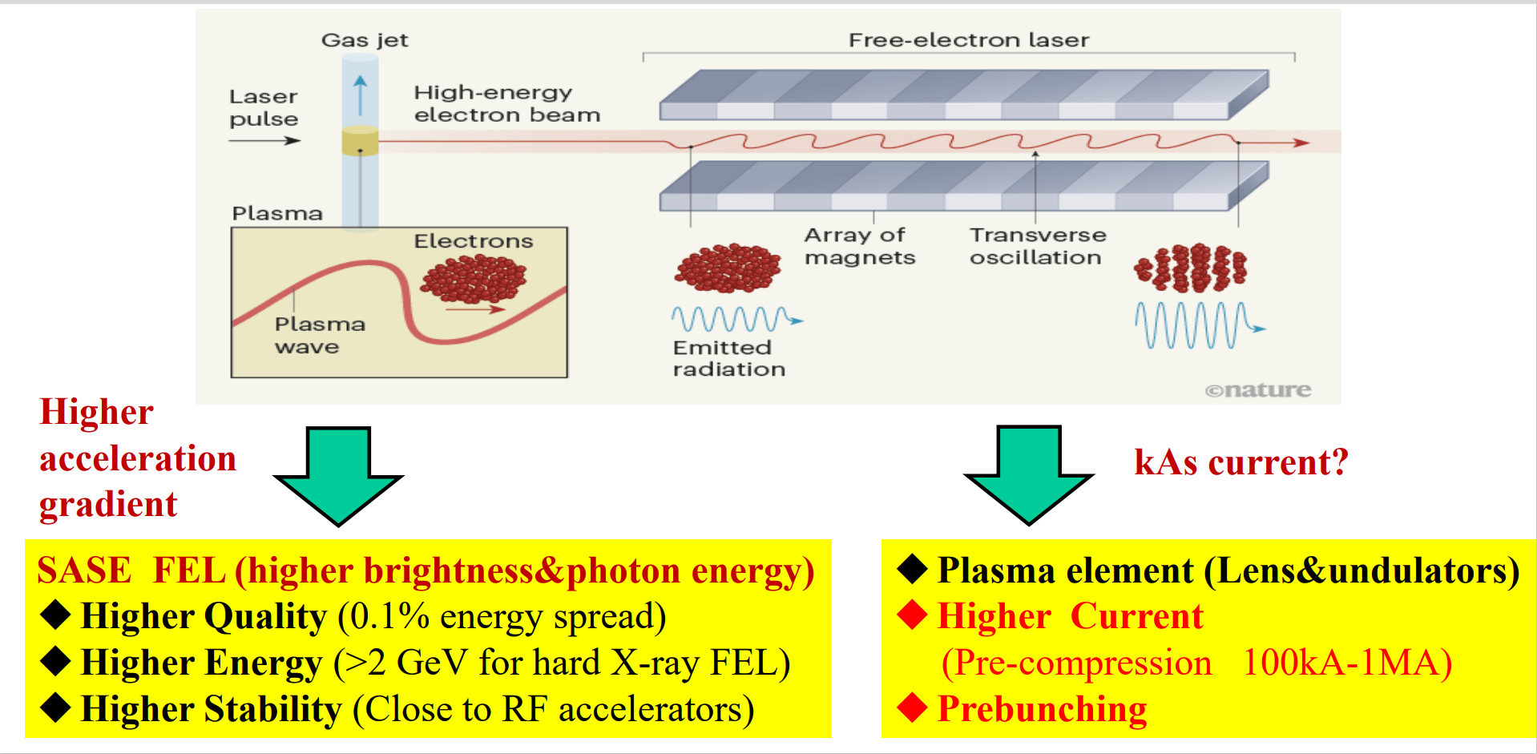
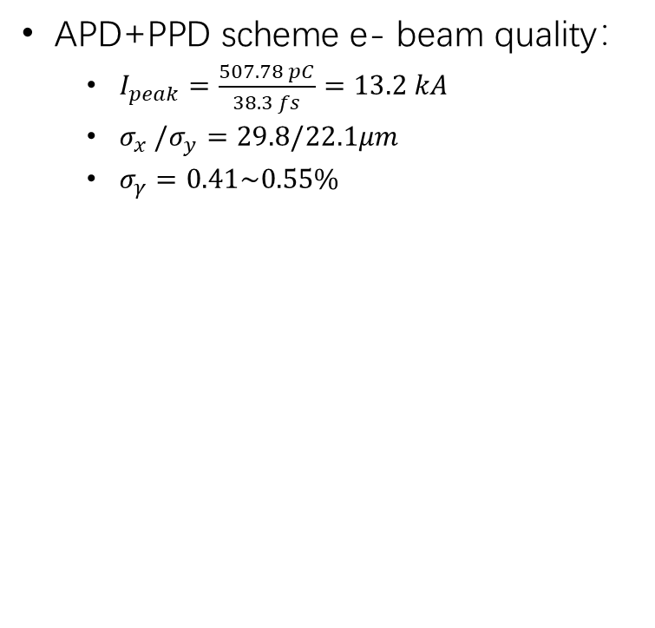
Compact Laser Wakefield Accelerators and Radiation Sources
Wentao Wang, OCPA7, Aug.11-16, 2024, Singapore
APD+PPD scheme e- beam quality：
  $I_{peak}=\frac{507.78 pC}{38.3 fs}=13.2 kA$
  $σ_{x} /σ_{y}=29.8/22.1μm$
  $σ_{γ}=0.41\sim 0.55\%$
下一代compact FEL：
  等离子体电子束
  等离子体波荡器

Slide 5
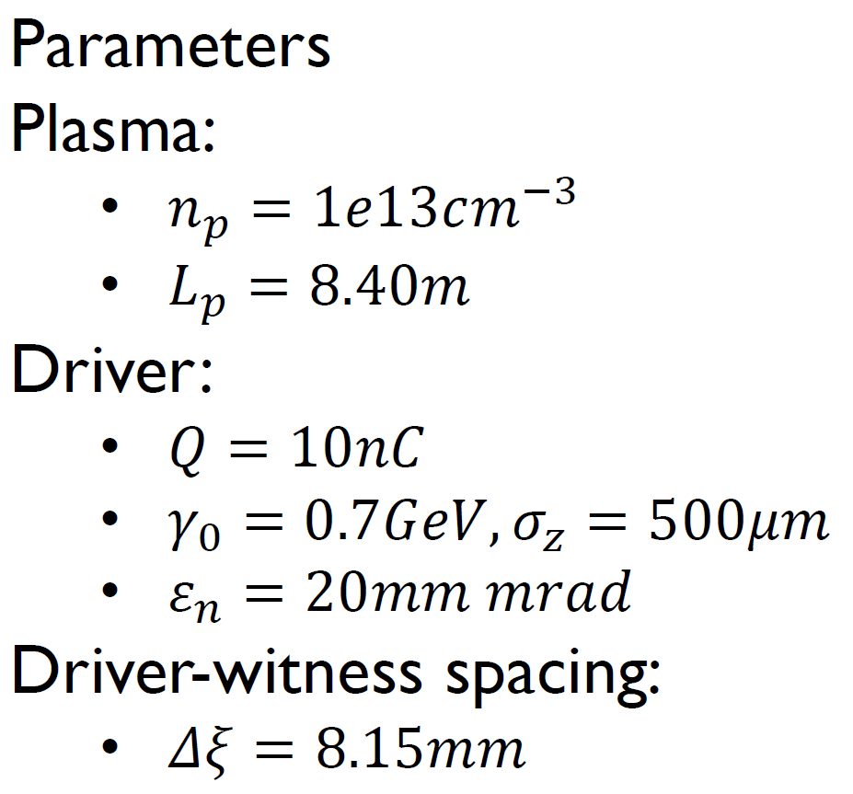
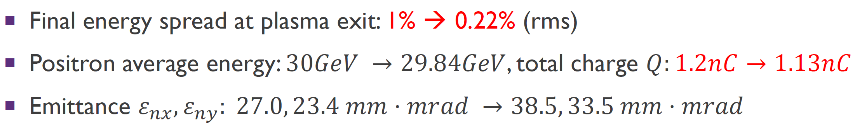
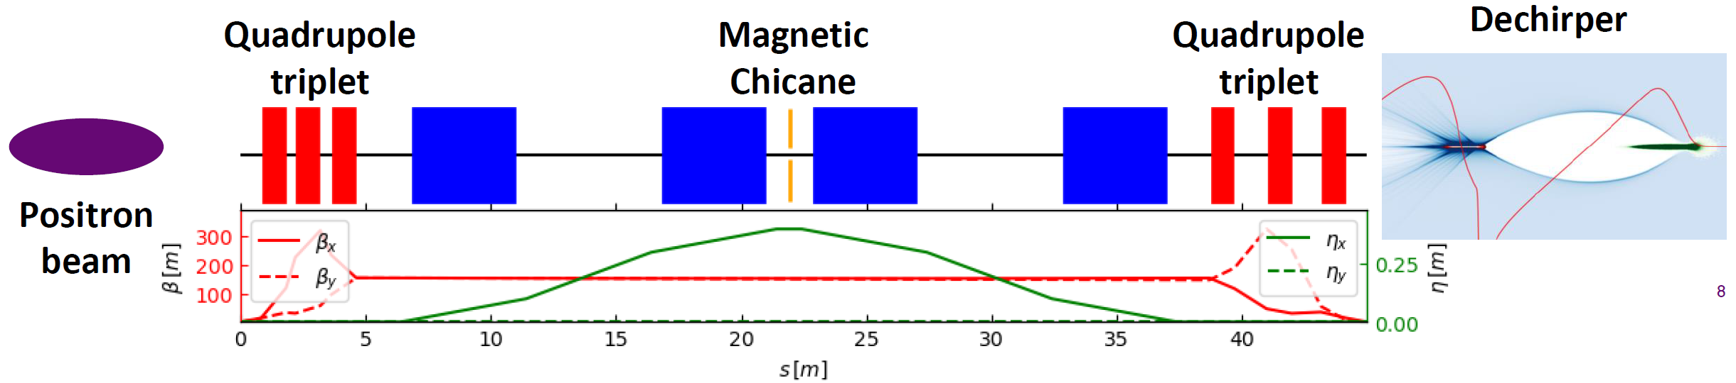


Progress on the Energy Compression System Design for Plasma-Accelerated Positron Beams
正电子APD
Jianyi Liu, OCPA7, Aug.11-16, 2024, Singapore
Positron initial parameters：
  𝑄 = 1.2 𝑛𝐶, $γ_{0}$ = 30 𝐺𝑒𝑉, $σ_{z}$ = 16.7 𝜇𝑚
  Slice energy spread $σ_{δ}$ = 1%, with no energy chirp
$R_{56}$= 2.67𝑐𝑚

Slide 6
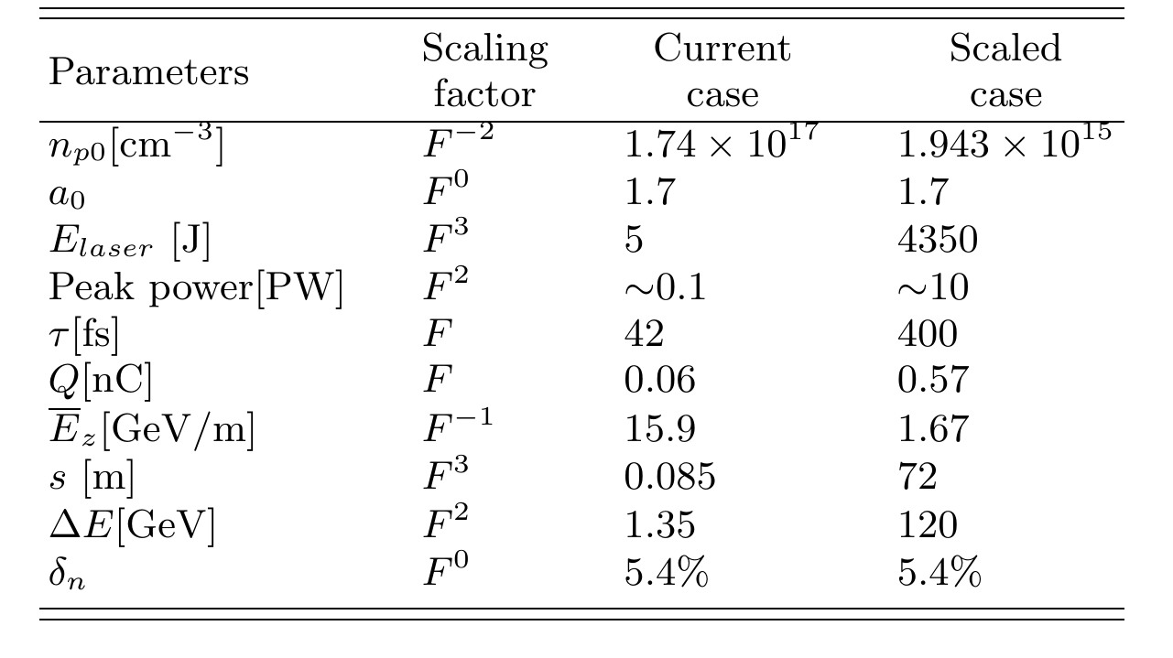
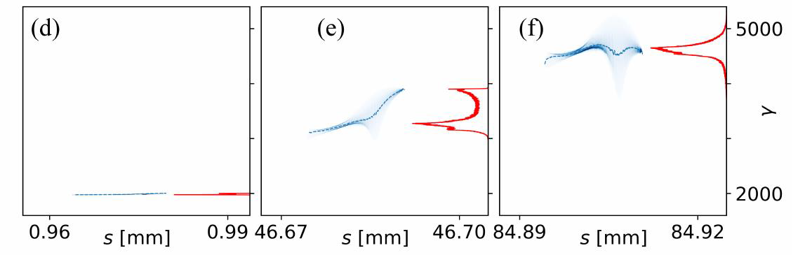



Stable and High-Quality Laser Wakefield Positron Acceleration Mechanism
Siqin Ding, OCPA7, Aug.11-16, 2024, Singapore
LWFA正电子加速模拟
提高正电子品质：
  增大聚焦区域？；使加速场变平；
  缩短激光脉宽，减少激光传播过程中的变化；等离子体横向密度分布采用抛物线分布，增强激光导引；
  利用失相消除电子束的能量啁啾；
  匹配发射度与聚焦场，抑制发射度增长
$$F=\sqrt{n_{p0}/n_{p0}^{′}}$$
Shortening laser pulse length
Dephasing-resistant acceleration
Results and scaling law
$$cτ=1.0k_{p0}^{−1}$$
𝑐𝜏=2.6 $k_{p0}^{−1}$

Slide 7
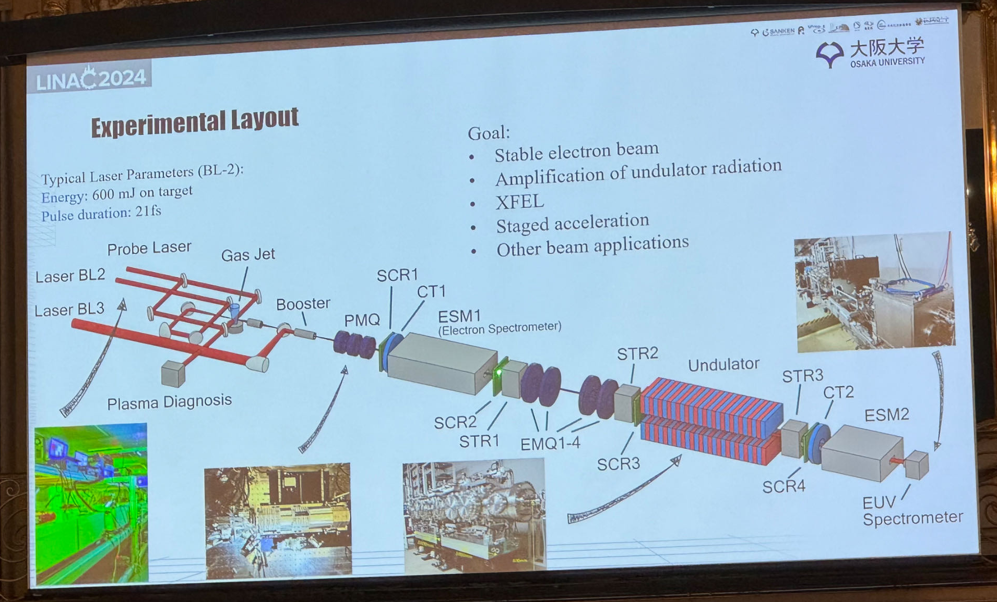
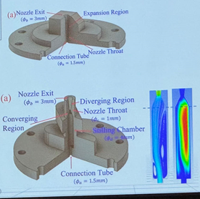
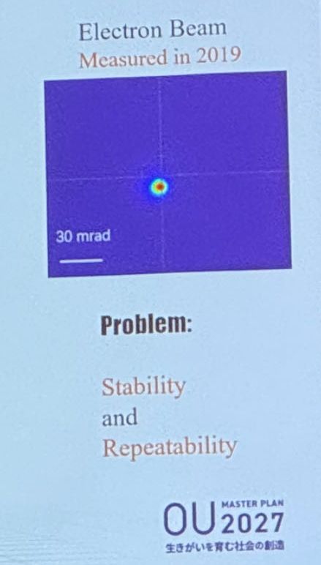
Current status of LWFA development towards robust table-top XUV-FEL
Z. Jin, SANKEN, Osaka University, LINAC24
实验目标：
  产生稳定的LWFA电子束；
  波荡器辐射放大；
  XFEL；
  级联加速；
  其他束流应用
稳定性：
  控制注入过程，采用可控性好的注入方法；
  提高激光稳定性；
  提高气体靶稳定性
密度梯度注入：
  注入是局部发生的；
  注入电荷量可控，调节阶跃密度；
  能产生高品质电子束；
  对激光和等离子体密度轮廓的依赖性较强
激光波前稳定性：
  用mask卡掉不稳定的激光分量，牺牲能量换取稳定性
超音速气体喷嘴：
  Simple-conical nozzle→converging-diverging nozzle with stilling chamber

Slide 8
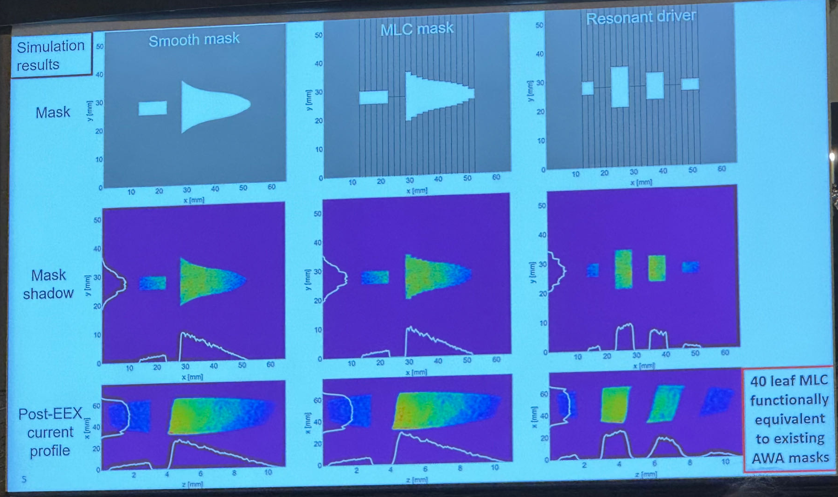
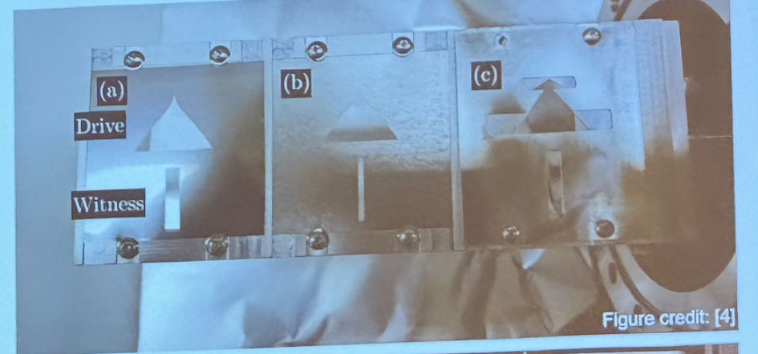
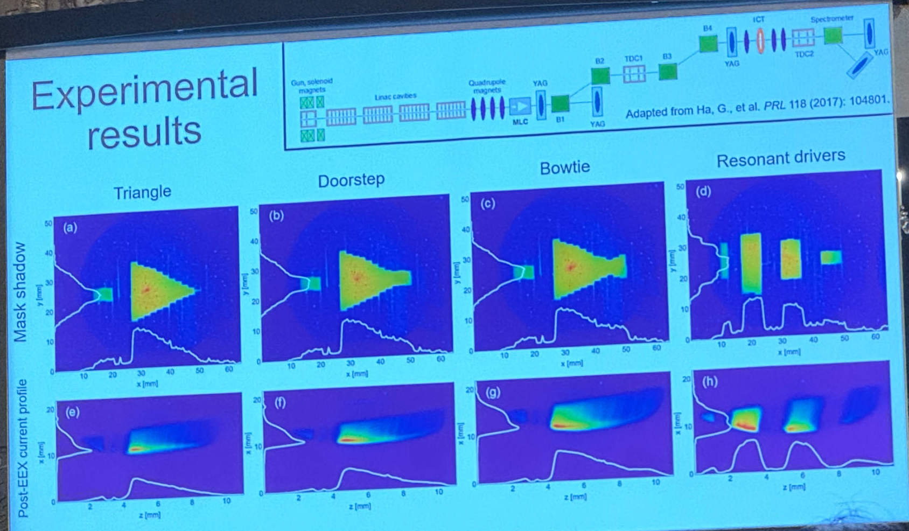
Beam shaping using an ultra-high vacuum multileaf collimator and emittance exchange beamline
Nathan Majernik, SLAC, LINAC24
研究动机：
  PWFA需要对driver和witness进行longitudinal beam shaping来提高变压比R 最大加速场与最大减速场比值）；
  Driver：三角形；witness：梯形
发射度交换EEX：
  在EEX前，利用特定形状的mask做横向卡束；
  通过EEX，横向分布变为纵向分布

Slide 9
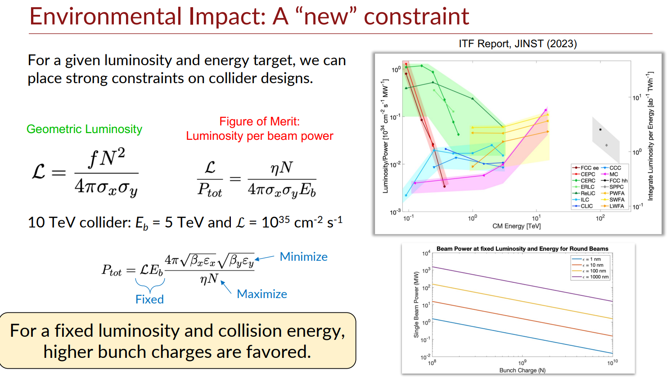
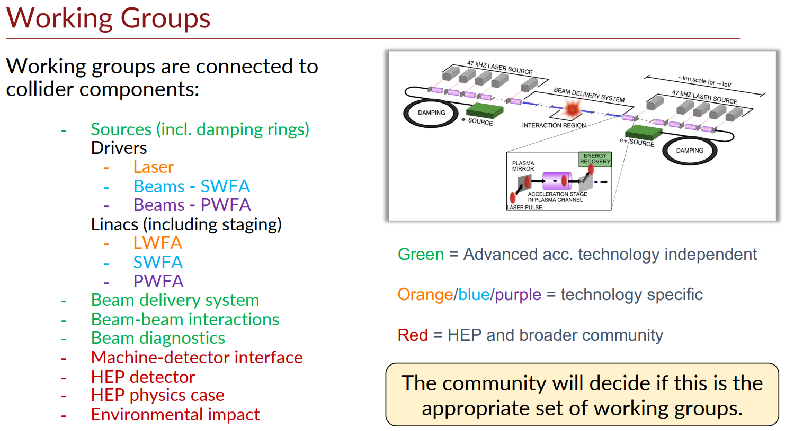
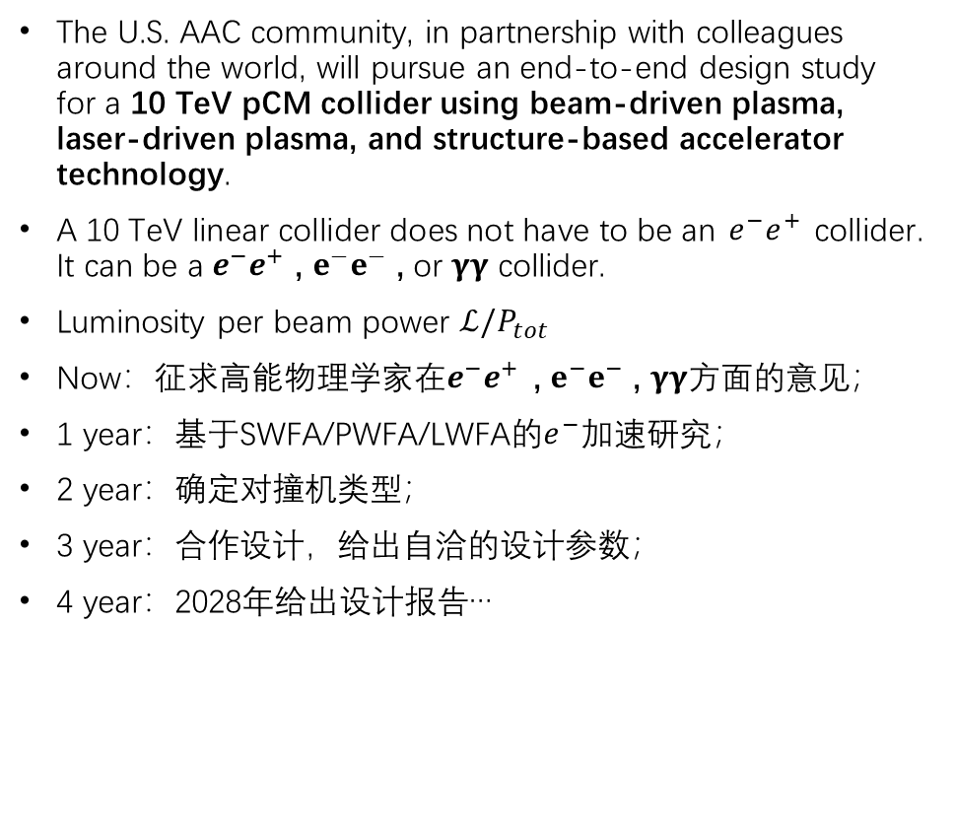
The 10-TeV Wakefield Accelerator collider design study
Jens Osterhoff, SLAC, LINAC24
The U.S. AAC community, in partnership with colleagues around the world, will pursue an end-to-end design study for a 10 TeV pCM collider using beam-driven plasma, laser-driven plasma, and structure-based accelerator technology.
A 10 TeV linear collider does not have to be an $e^{−}e^{+}$ collider. It can be a $e^{−}e^{+}$ , $e^{−}e^{−}$ , or $γγ$ collider.
Luminosity per beam power $ℒ/P_{tot}$
Now：征求高能物理学家在$e^{−}e^{+}$ , $e^{−}e^{−}$ , $γγ$方面的意见；
1 year：基于SWFA/PWFA/LWFA的$e^{−}$加速研究；
2 year：确定对撞机类型；
3 year：合作设计，给出自洽的设计参数；
4 year：2028年给出设计报告…

Slide 10
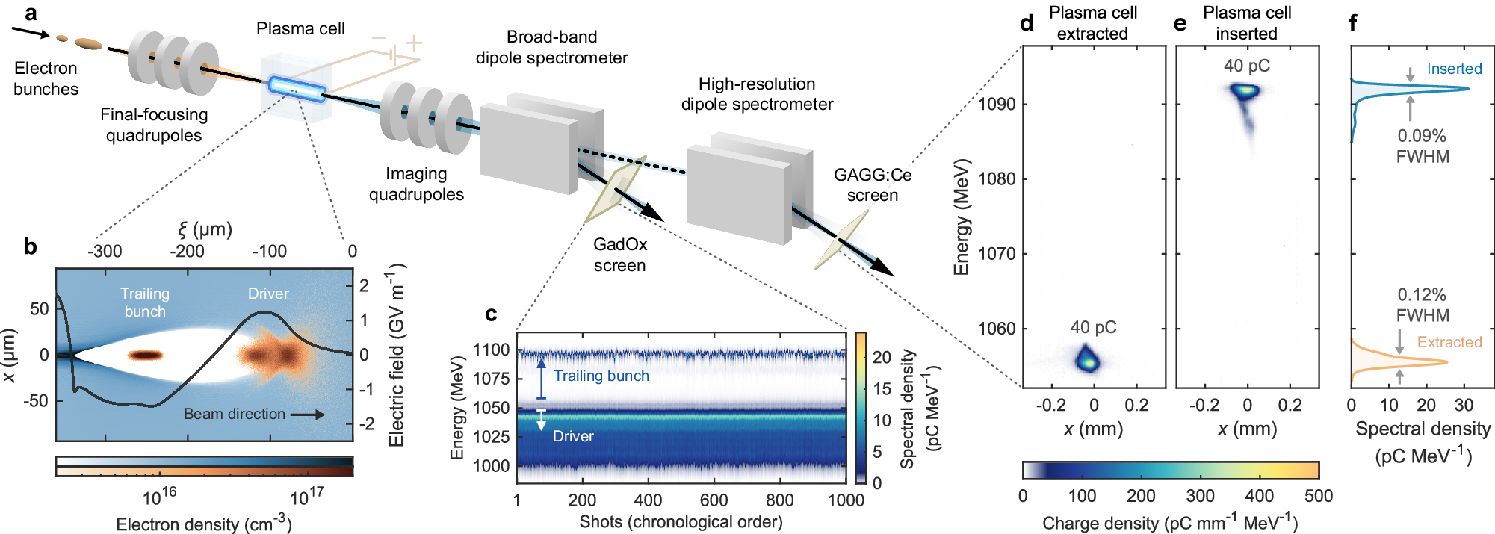
PWFA中的发射度保持
Lindstrøm, C.A. et al. Emittance preservation in a plasma-wakefield accelerator. Nat Commun 15, 6097 (2024).
造成PWFA过程中witness发射度增长的主要原因和解决方法：
  粒子相混合和空泡边缘的非线性聚焦场——精确控制电子束与聚焦场的匹配，避免束流尺寸振荡；
  大密度driver引起离子移动，产生非线性聚焦场；
  库伦散射（束流与气体、等离子体粒子之间的碰撞）
Driver (400 pC)，trailer (40 pC)
同时实现了束流发射度、能散和电荷量的保持.

Slide 11
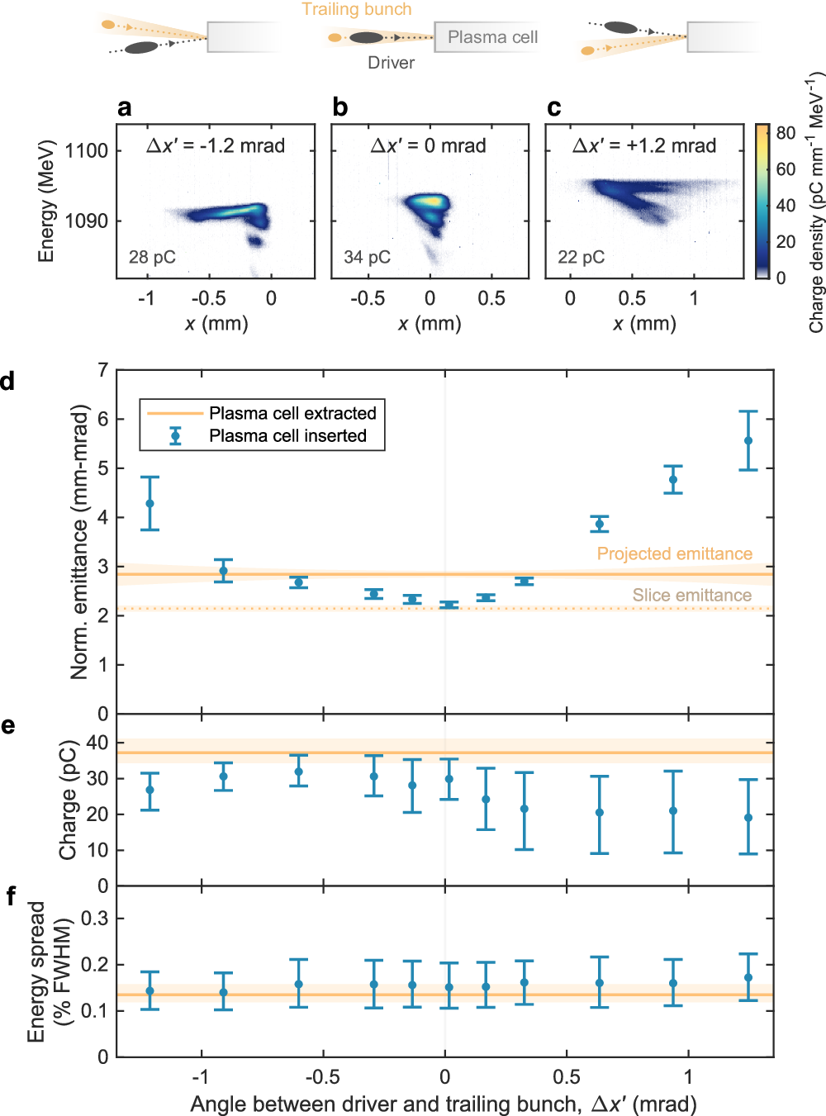
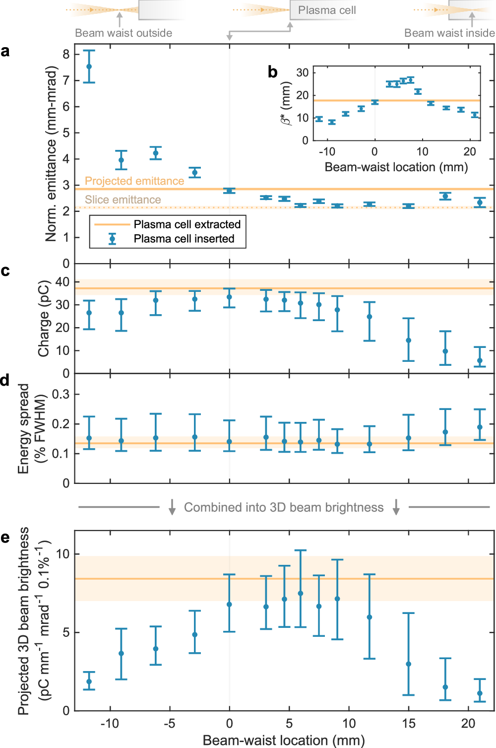
PWFA中的发射度保持
实验难点2：束流尺寸的匹配；
研究束流尺寸匹配对发射度的影响：调整final-focusing quadrupoles强度使束流在plasma cell的不同位置处达到束腰，看对束流归一化发射度、电荷量、能散和亮度的影响；
束流在plasma上游聚焦，形成的聚焦场线性较差；在较远的下游聚焦，trailer尺寸较大导致在空泡边缘附近造成电荷损失；
束流焦点控制在plasma cell约5.5mm处，束流品质最优
实验难点1：束流准直；
研究准直对发射度的影响：改变driver和trailer的入射夹角；
下图d，准直性很好时，束流归一化发射度会降低？电荷损失造成的？

Slide 12
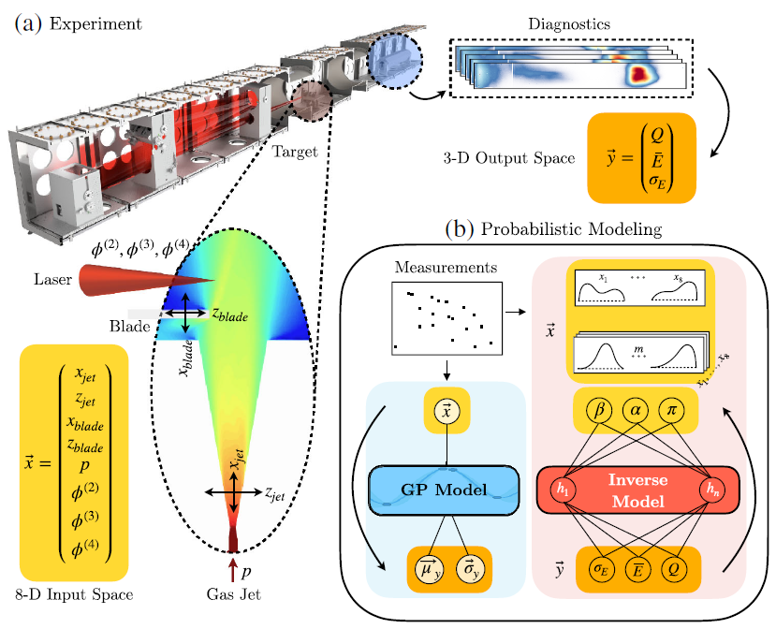
激光尾场加速器的帕累托优化
F. Irshad et al. Pareto optimization and tuning of a laser wakefield accelerator. PRL 133, 085001 (2024)
通过帕累托优化（多目标优化），

